Slide 1

ЕМОЦІЙНИЙ ІНТЕЛЕКТ: ЕМПАТІЯ
Солдатенкова Лариса Євгенівна,
керівник гуртка «Альтернатива»
КПНЗ «МПДЮТ «Горицвіт» КМР

Slide 2
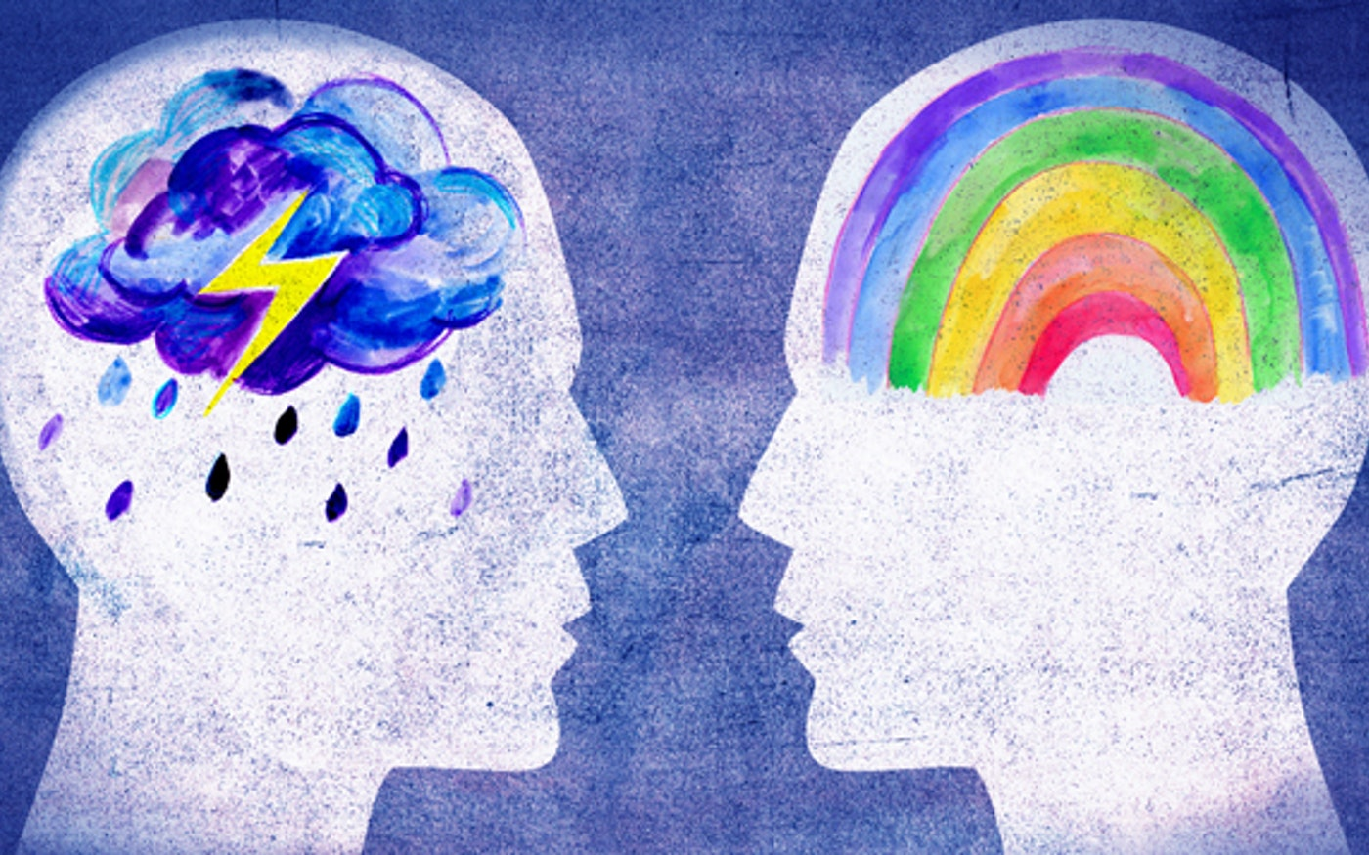
Емоційний інтелект – EQ – це показник нашої здатності до спілкування, вміння усвідомлювати свої емоції та розуміти почуття інших людей.
Eмпатія є ключовим компонентом емоційного інтелекту та запорукою успіху у багатьох професіях.

Slide 3
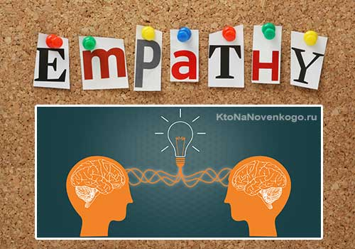
Індійська приказка говорить: «Не засуджуй людину, поки не проходиш дві весни в її мокасинах». Глибока думка, висловлена простими словами: відчуй іншого, зрозумій його потреби і болі, радощі та смутки і лише тоді зможеш осягнути, оцінити і прийняти. Це все про неї, емпатію, — вміння зрозуміти й відчути інших.

Slide 4
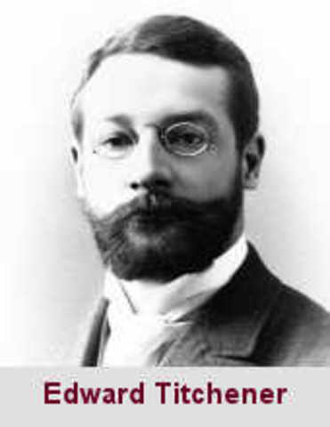
Поняття «емпатія» у 1909 році ввів у психологію англо-американський психолог-експериментатор Едвард Тітченер. Так він позначив розгляд ситуації з погляду співрозмовника, розуміння його емоційного стану. Попри те, що впродовж тривалого часу емпатію досліджують фахівці з філософії, психології, педагогіки, медицини, лінгвістики, цей феномен ще не повністю зрозумілий. Емпатія — доволі складний процес.
Людину, здатну до емпатії, називають емпатом

Slide 5
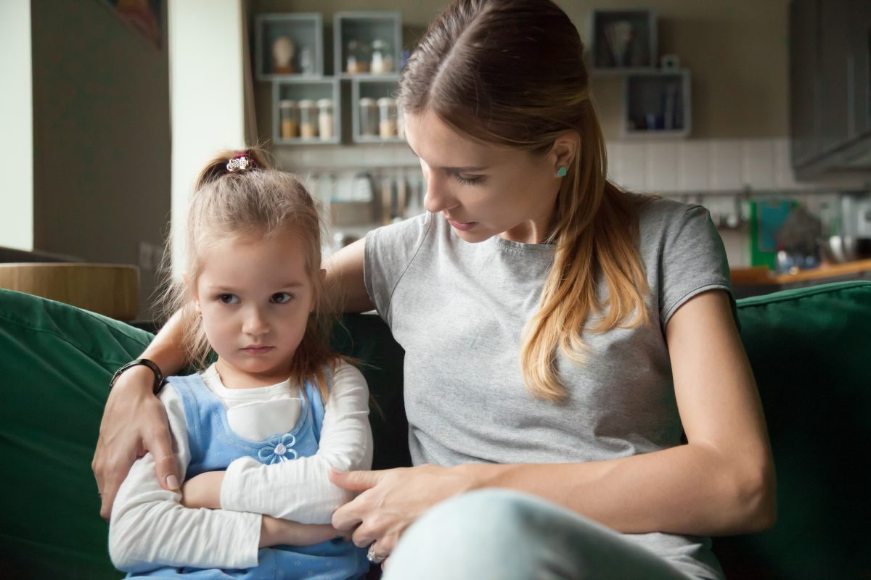
«Емпатія означає взутись у взуття іншого, відчути його серцем, подивитися його очима».
За словами психологів, емпатія – це своєрідний міст, який допомагає нам розуміти емоції іншої людини.
Завдяки емпатії ми відчуваємо підтримку і можемо надавати її іншим.
Емпатична підтримка – це про те, що я розумію тебе, твої емоції і зараз тут з тобою.

Slide 6

Але емпатія – це просто розуміння стану іншої людини, її емоцій і зменшене почуття того самого. Емпатія не дорівнює дії. На цьому емпатія може закінчуватися. Емпатія – це здатність розуміти емоційний стан іншої людини та співпереживати їй. Нам часто помилково здається, що людина, яка відчуває емпатію, має допомагати іншим. Значення емпатії: хто уважно слухає, той може зрозуміти, що думає, відчуває інший (це з'єднує людей).

Slide 7
Якщо я бачу, що тобі погано, я приходжу і кажу: – Слухай, мені здається, що тобі погано. – Так, мені погано. У мене дещо сталося. – Мені шкода. Співчуваю тобі. Що я можу для тебе зробити? Це приклад вияву нормальної органічної емпатії. А якщо людина просто сидить сумна, бо перебуває під враженням від прочитаної книги, а ми починаємо вкривати її пледом, то їй це насправді не потрібно. Емпатія – це можливість з’єднатися мостами. У мене є драбина, і в тебе є драбина. Ми перекинулися ними і можемо одне до одного дійти. Але як ми будемо користуватися цими драбинами, ще питання, бо в тебе своя реальність, а в мене своя.
В ідеальному варіанті ми мали б домовитися.

Slide 8
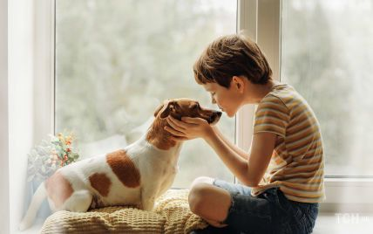
Емпатія не керується золотим правилом:
«Стався до інших так, як хотів би, щоб ставилися до тебе».
Як зауважив Джордж Бернард Шоу:
«Не роби іншим того, чого бажаєш самому собі.
Раптом, у них інший смак?»
Емпатія – це саме те, що допоможе виявити ці смаки

Slide 9
Людина – соціальна істота. Ми не можемо існувати окремо, тому для нас важливо відчувати підтримку, турботу і розуміння інших. Існує теорія прив’язаності, за якою так само, як маленька дитина потребує турботи й піклування батьків, доросла людина потребує підтримки інших. І це може реалізуватися саме завдяки емпатії.
Емпатія потрібна для того, щоб комунікувати зі світом, постійно оновлювати інформацію про те, що відбувається, і розуміти, коли треба надати допомогу. Емпатія: навіщо вона потрібна?

Slide 10
Уміння розуміти людину, ставити себе на її місце дозволяє не лише розвинути успішні, сповнені близькості стосунки, а й уникнути неконтрольованих емоційних проявів, потрапляння в емоційні бурі, знизити дію стресу.
Емпатія: навіщо вона потрібна?
Якби ми не відчували емпатії, кожен робив би що хотів – у нас не працювали б жодні соціальні норми чи правила.

Slide 11
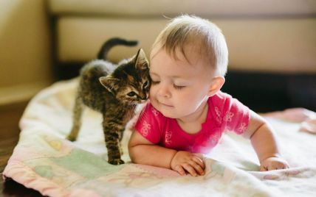
Емпатія не притаманна людині при народженні, а розвивається при взаємодії з іншими людьми. Але емпатія може бути й вродженою здатністю, що дуже яскраво простежується у малюків. Якщо заплакав один – його обов'язково підтримають інші. За результатами нейропсихологічних досліджень, 98% людей мають, щонайменше, зародкові здібності до емпатії.

Slide 12

Емпатія – це не просто спосіб розширити межі нашого морального всесвіту.
Згідно з новими дослідженнями, це звичка, яку ми можемо розвивати, щоб поліпшити якість власного життя.
«Емпатія – річ інтуїтивна, але також – це те, над чим можна працювати інтелектуально»
/Тім Мінчайн/

Slide 13
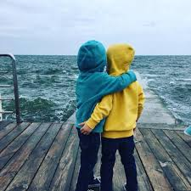

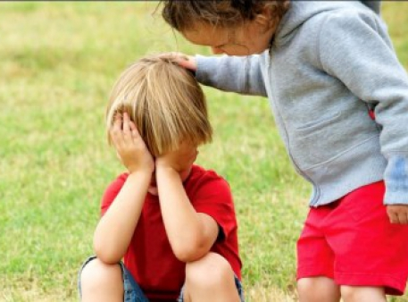
Щоб розвинути емпатію, треба активно слухати іншу людину і бути з нею тут і зараз. Слухати треба не механічно, а намагатися почути, про що людина говорить.
Можна навіть переказувати її слова, повторювати фрази, уточнюючи, що співрозмовник відчуває – це один з механізмів емпатичної підтримки, який часто використовують у психотерапії.
Таким чином людина розуміє, що її чують.

Slide 14
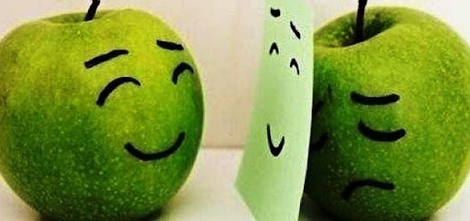
РОЗІБРАТИСЯ З ВЛАСНИМИ ЕМОЦІЯМИ
Якщо ми хочемо розвинути в собі емпатичне розуміння інших людей, нам потрібно насамперед розібратися зі своїми емоціями.
Для цього треба звертати увагу на те, що ми зараз відчуваємо.
Емоційна компетентність допомагає розуміти себе та сприяє розвитку емпатичності.

Slide 15
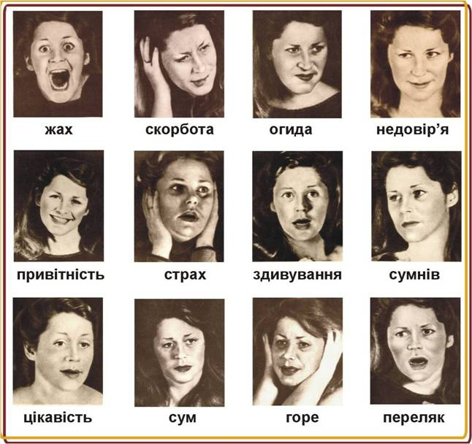
Завдання:
Знайдіть в інтернеті перелік емоцій, роздрукуйте його або запишіть на аркуші
Далі ознайомлюйтесь із цим списком і спостерігайте за собою
Опишіть свої емоції іншими словами, окрім «добре», «погано» чи «нормально»
Намалюйте за допомогою смайликів свої емоції.

Slide 16
Яскраво демонструє емпатію знаменитий філософський роман, казка «МАЛЕНЬКИЙ ПРИНЦ»
«Мале́нький принц» (фр. Le Petit Prince) — найвідоміший твір французького письменника Антуана де Сент-Екзюпері. (Вікіпедія)
З головним героєм ми можемо пережити багато почуттів, розвинути в собі нові якості та покращити емпатичне сприйняття.
Дружба головних героїв, їхня взаємодія в складних життєвих ситуаціях демонструє емпатію як невід’ємну частину справжніх людських взаємин.
Є такі рядки у творі, які стали крилатими:
«Ось моя таємниця. Вона дуже проста: лише серце добре бачить. Найголовнішого не побачиш очима»

Slide 17
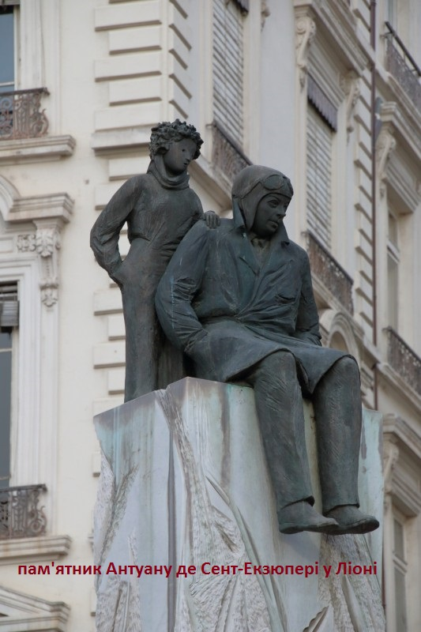
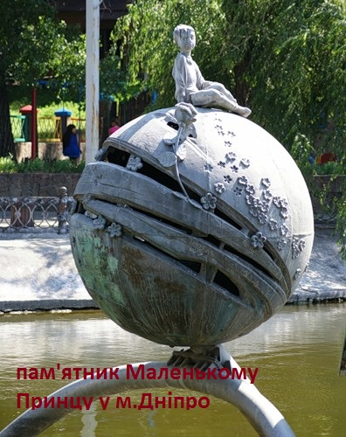
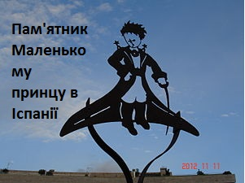
Цікаві факти:
У Ліоні є пам'ятник Антуану де Сент-Екзюпері з його «дитинчам» за плечима.
А в місті Дніпро, в Парку Глоби, є пам'ятник самому Маленькому Принцу.
У 2003 році перший супутник астероїда «45 Eugenia» (тимчасова назва S/1998(45)1, відкритий астрономами 1 листопада 1998 року за допомогою телескопу Обсерваторії Мауна-Кеа, (Гаваї) був названий «Маленький принц».
До «Маленького принца» відноситься і назва астероїда 46610 Бесіксдуз^{[2]} (фр. Be six douze — Бе шість дванадцять), оскільки номер астероїда, записаний у шістнадцятковій системі числення, має вигляд B612. Маленький принц начебто прилетів на Землю саме з астероїда B612.

Slide 18

Рекомендація: знайдіть цю книгу і прочитайте!!!
Яскравих вам емоцій та незабутніх вражень!!!

